Slide 1
Guide Fichier scénario

Slide 2
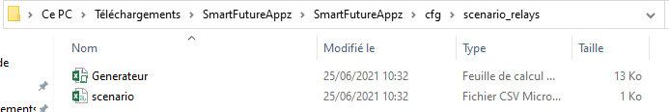
Guide fichier scénario
Afin de modifier le scénario il faut ouvrir le fichier « Generateur » se situant :
- SmartFutureAppz / cfg/scenario_relays

Slide 3
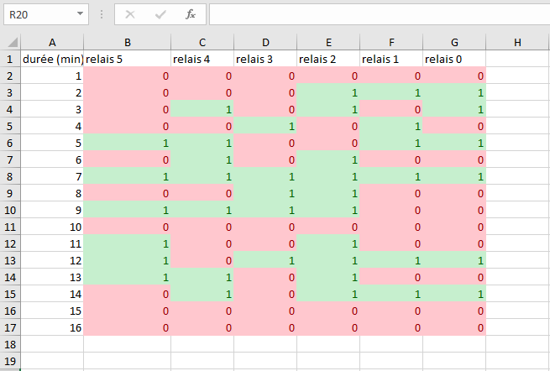
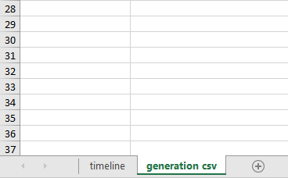
Guide fichier scénario
Modifier le scénario d’allumage à sa guise ( la dernière ligne du fichier n’est pas lu par le programme car il s’arrête une fois arrivé à cette ligne.
Vérifier le scénario généré en cliquant sur « génération csv »

Slide 4
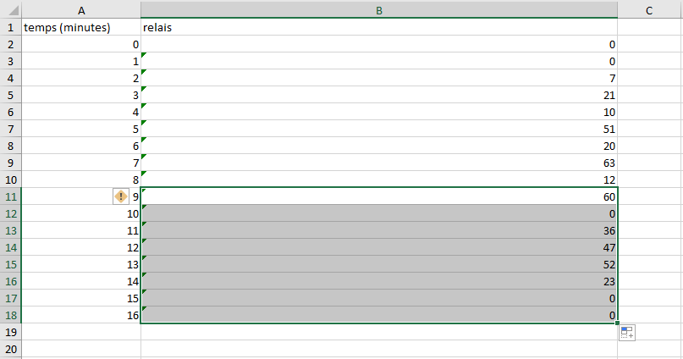
Guide fichier scénario
Voila le fichier qui est généré, ne pas oublier d’étirer les colonnes si vous rallongez le scénario ou de supprimer des colonnes si vous le raccourcissez
Enregistrer le scénario

Slide 5
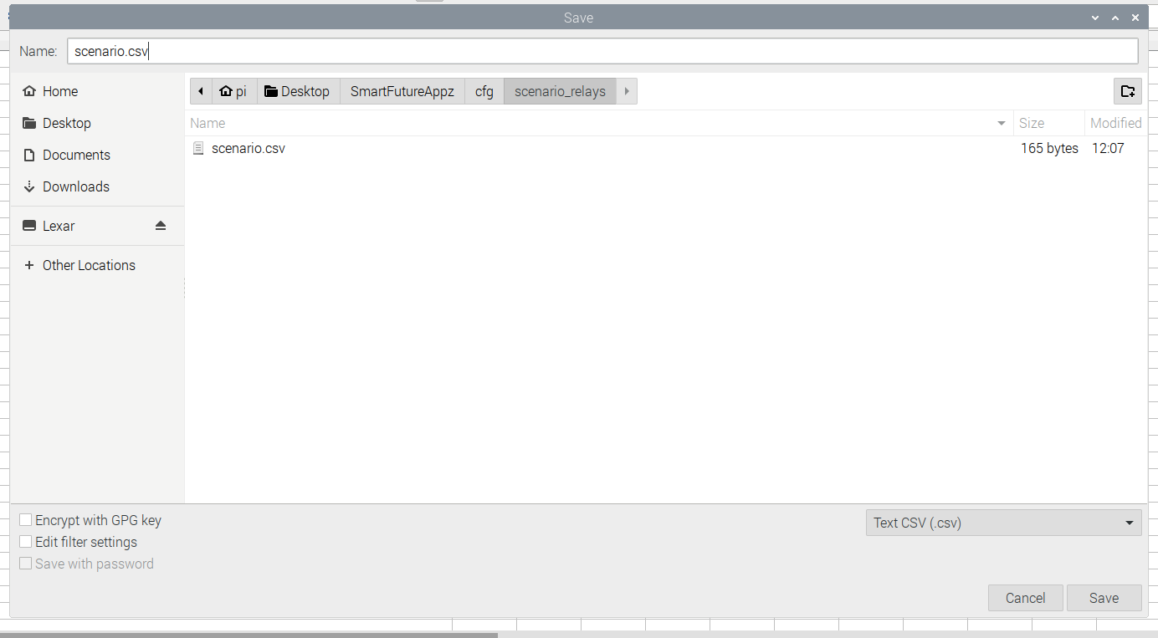
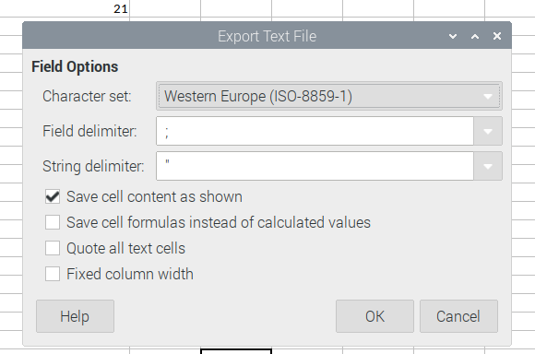
Guide fichier scénario
Nous avons réalisé une macro sous Excel qui permet de l’enregistrer automatiquement mais il est possible que ca ne fonctionne pas car il faut chercher dans les paramètres d'Excel ou de Calc, nous vous conseillons donc de l'enregistrer manuellement avec ces paramètres. (réglages Calc de LibreOffice sur Raspberry)

Slide 6
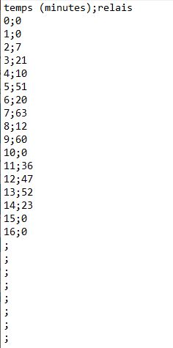
Erreur possible
Il se peut que lorsque vous exécutiez le programme il y ait un problème de segmentation dû au fichier scénario. Il faut donc ouvrir le fichier « scénario.csv » avec un éditeur de texte et vérifier qu’il n y ait pas de point virgule qui ne sépare aucune valeur.
Il faut donc supprimer ces « ; »
Supprimer
Nous avons réglé ce problème mais on ne sait jamais

